Slide 1
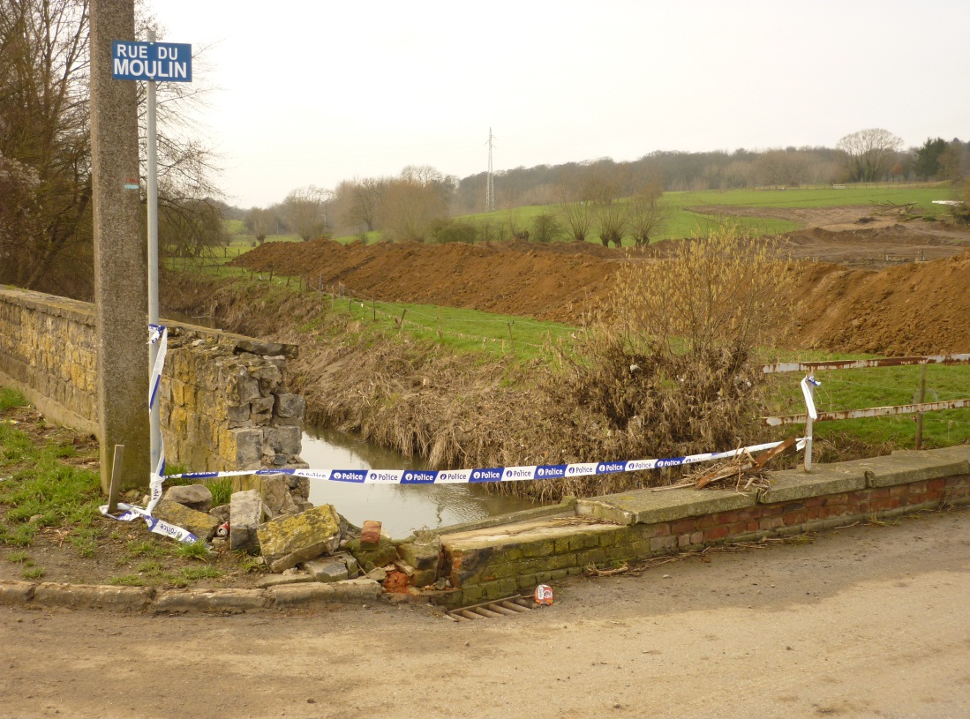
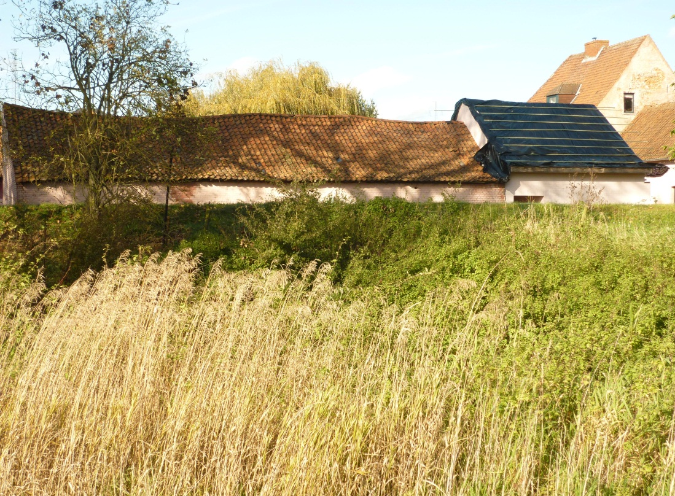
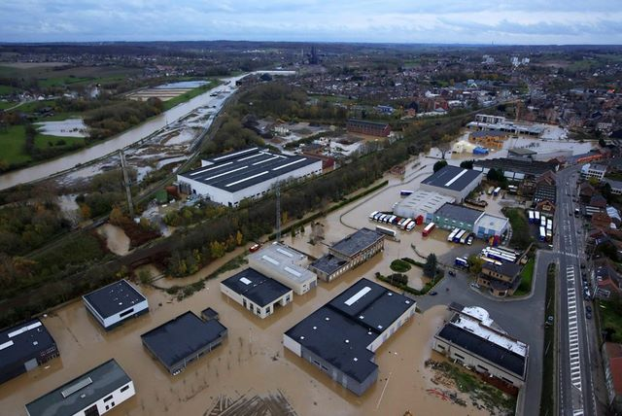
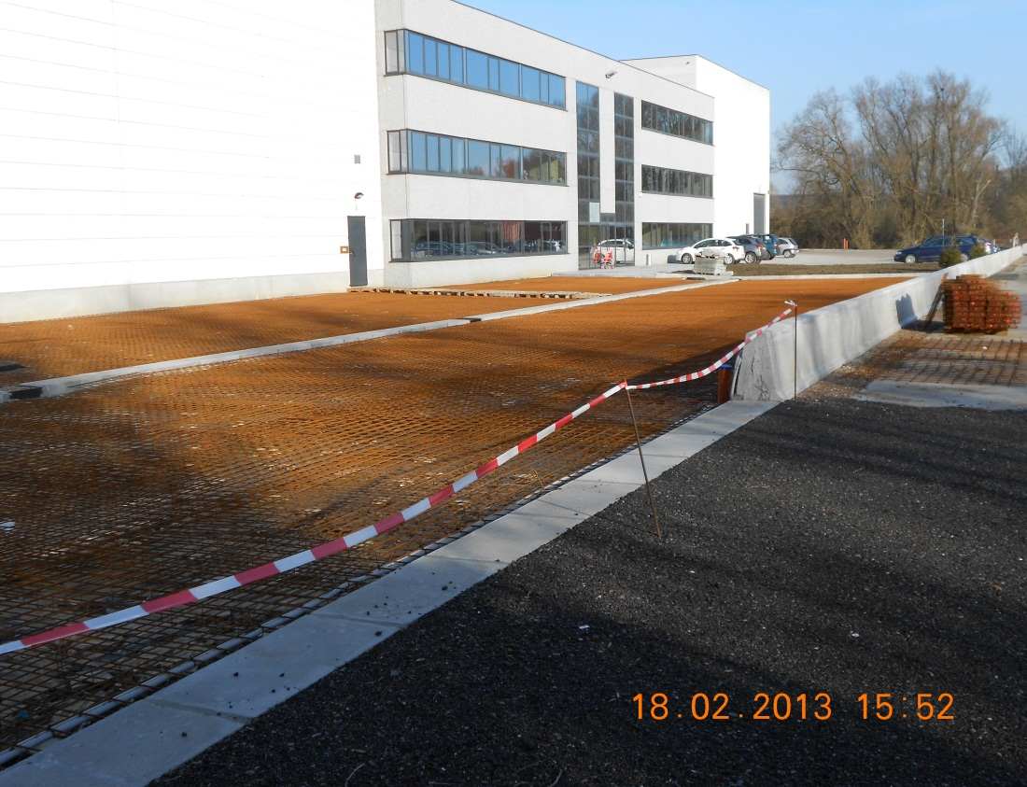
Exploitation agricole
Digue de protection
1. - Ripain - Construction d’une digue de
protection à la rue du Moulin
2.Digue de protection autour d’une ancienne
ferme au Pont d’Ophain
Etablissement Van Mieghem
Etablissement Van
Mieghem
4.Construction d’une dalle de béton en zone
inondable au zoning Fabelta.
3.Zoning Fabelta lors des inondations de
novembre 2010

